Slide 1

더 맵게
By. 유의진
SecurityFACT
알고리즘 스터디

Slide 2
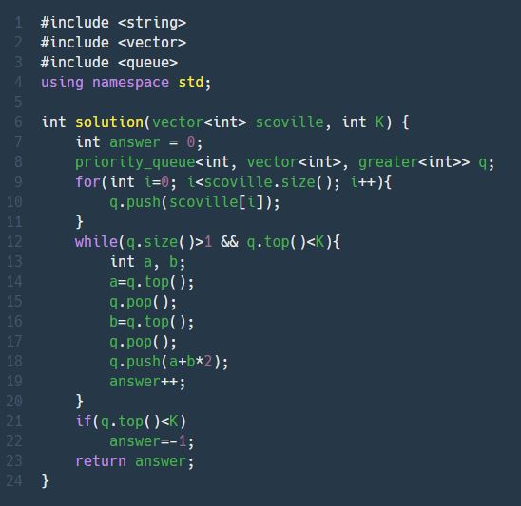

오름차순 우선순위 큐
priority_queue<int, vector<int>, greater<int>>
while(q.size()>1 && q.top()<K)
개수 1개 이상 && 최솟값>K
[1, 2, 3, 9, 10, 12]
1 | 2 | 3 | 9 | 10 | 12
answer=0
↑
a
↑
b
a+b*2 = 5
3 | 5 | 9 | 10 | 12
answer=1
SecurityFACT
알고리즘 스터디

Slide 3
오름차순 우선순위 큐
priority_queue<int, vector<int>, greater<int>>
while(q.size()>1 && q.top()<K)
개수 1개 이상 && 최솟값>K
[1, 2, 3, 9, 10, 12]
3 | 5 | 9 | 10 | 12
answer=1
↑
a
↑
b
a+b*2 = 13
9 | 10 | 12 | 13
answer=2
SecurityFACT
알고리즘 스터디

Slide 4
감사합니다!
By. 유의진

